Slide 1
HelpingHand Platform
Саша
Адриан
Аня
Женя

Slide 2
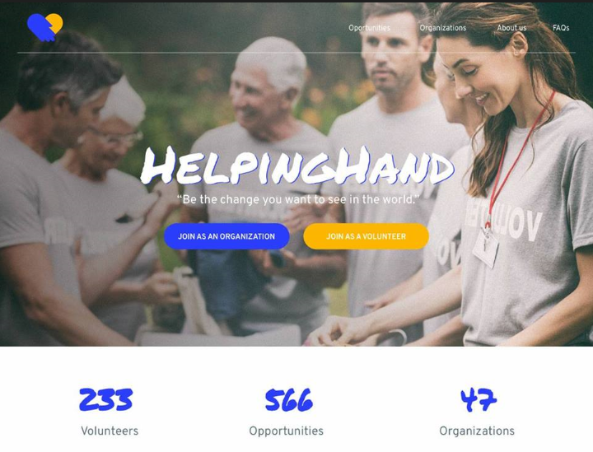
HelpingHand Платформа
Объединяющая волонтеров и волонтерские организации

Slide 3
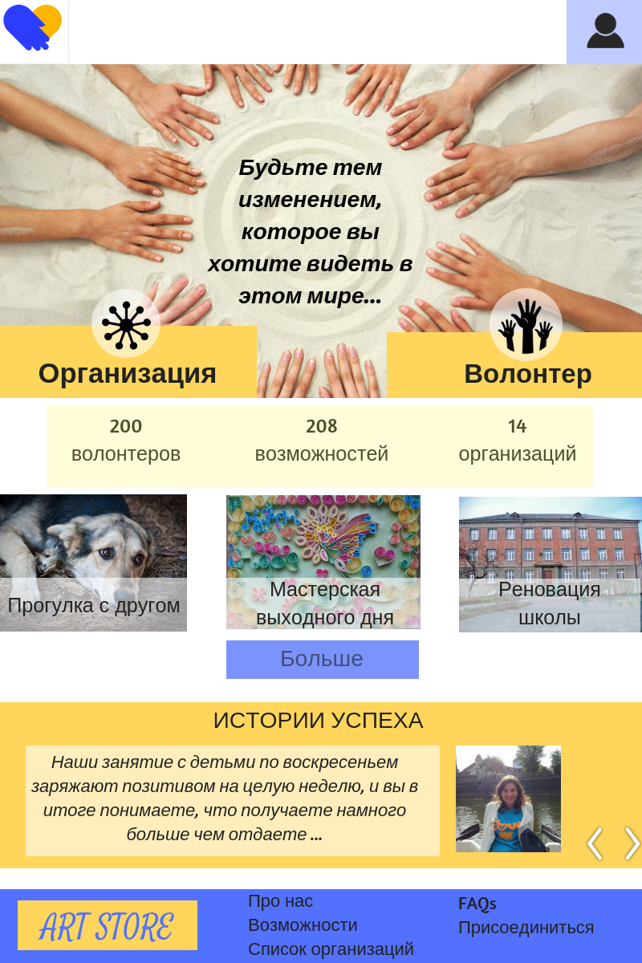

Slide 4
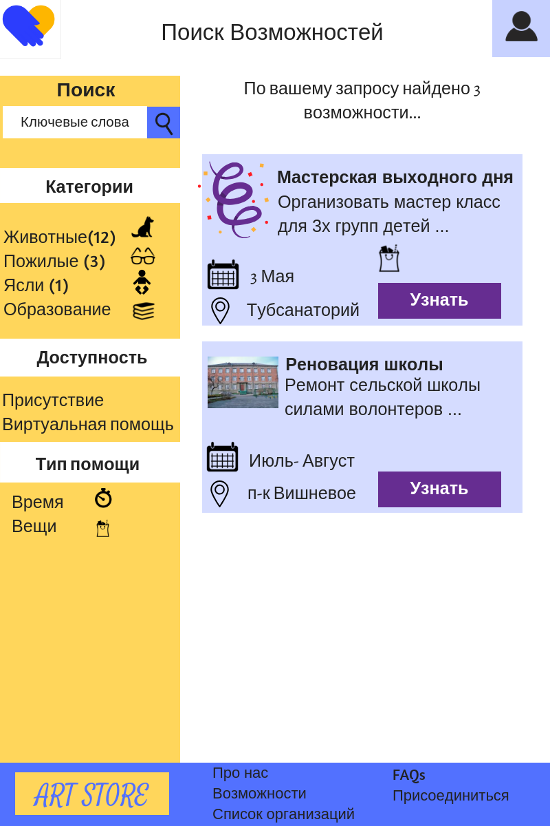

Slide 5
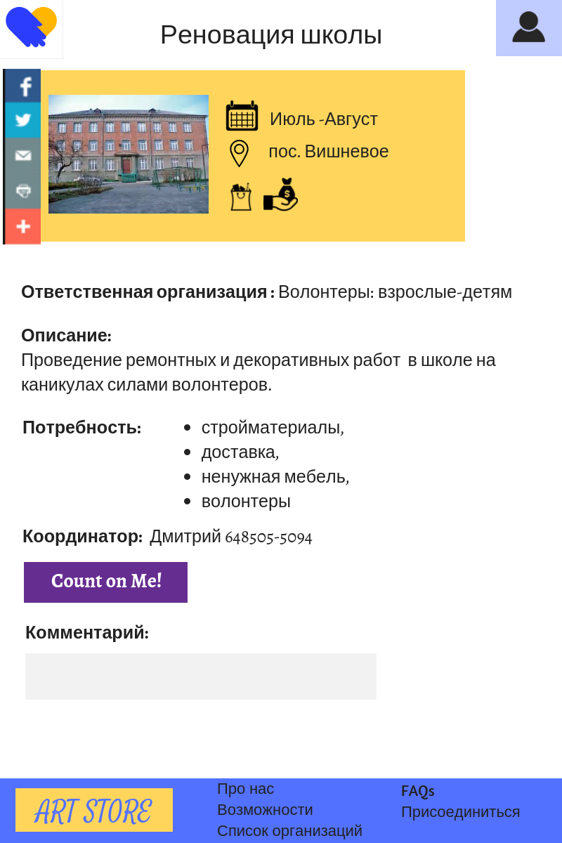

Slide 6
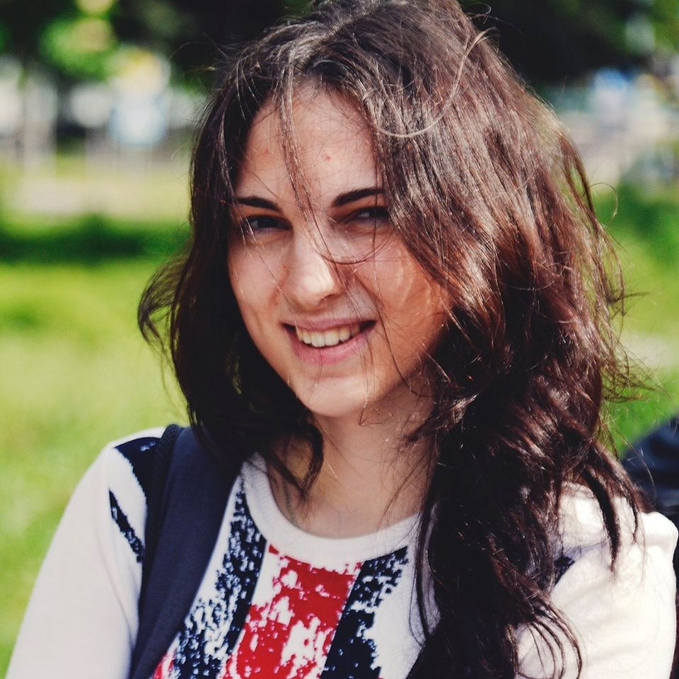
Пользователи (2)
Город: Харьков
Пол: жен
Возраст: 25-35 лет
Профессия: HR manager
Языки: RU, UA, ENG
Продвинутый пользователь ПК
Город: Харьков
Вид деятельности: Работа с детьми, кризисными семьями, медучереждениями.
Языки: RU, UA
пользователь ПК

Slide 8
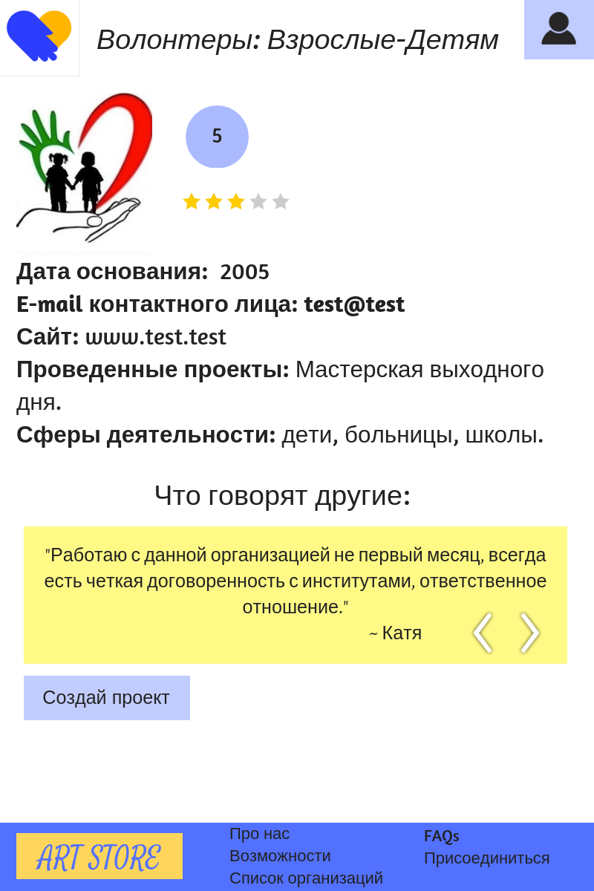

Slide 9
How does it work?

Slide 10
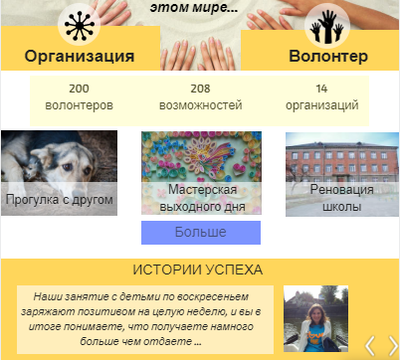
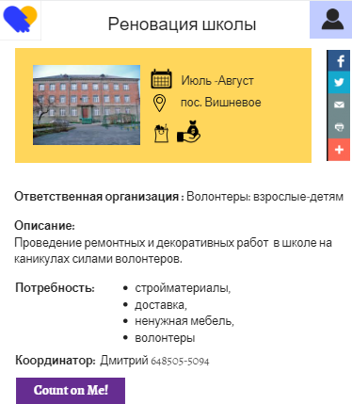
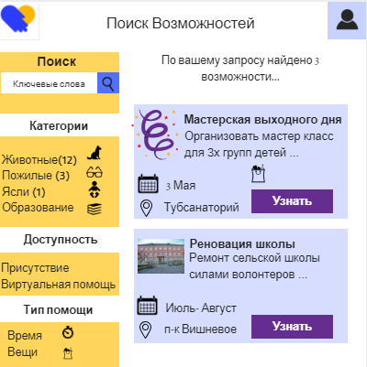
1. Go to the platform
2. Check the needs
3. Volunteer to help
👉
👉
👉
YAY!

Slide 11
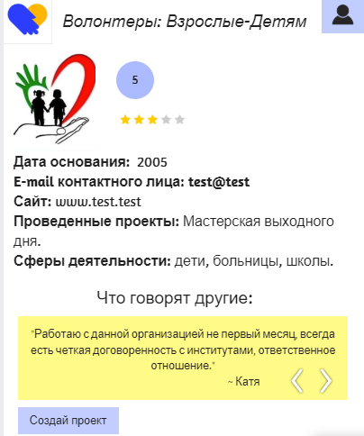
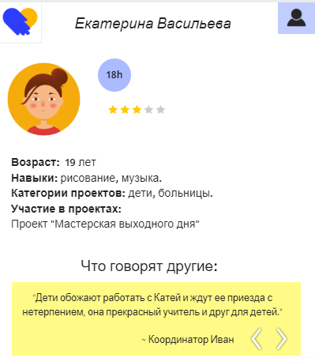
1. Check your inbox
2. Check the person
3. Approve the help
👉
👉
YAY!
У ВАС НОВЫЙ ПОДПИСАВШИЙСЯ

Slide 12
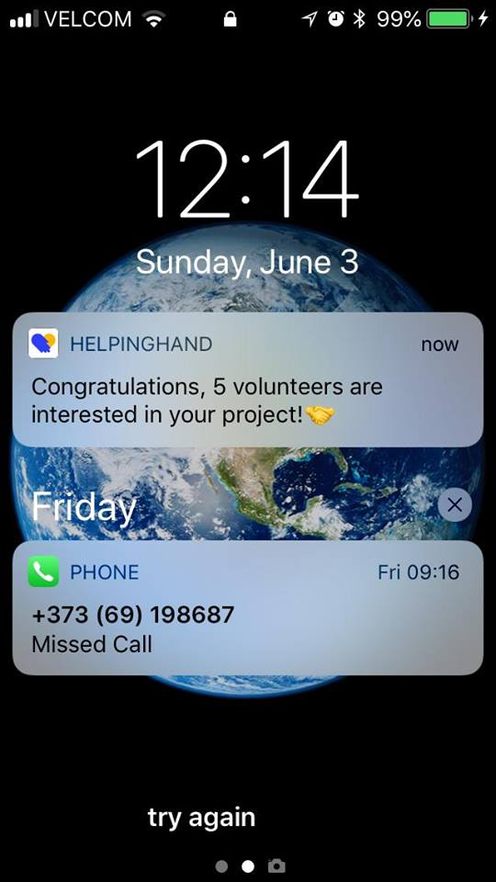
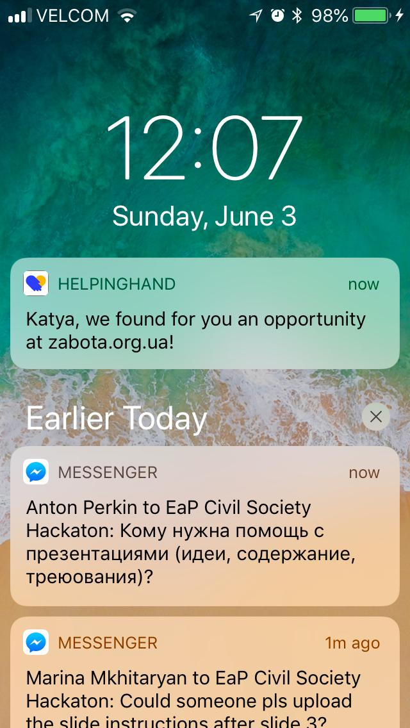
Stay tuned!
Place your screenshot here
Place your screenshot here

Slide 13
Что дальше?
Подсчет волонтерских часов
Возможность командной работы
Рейтинг
организаций

Slide 14
HelpingHand
- Ваша рука помощи.
Ищите нас здесь:
mira37cle@gmail.com

